Slide 1




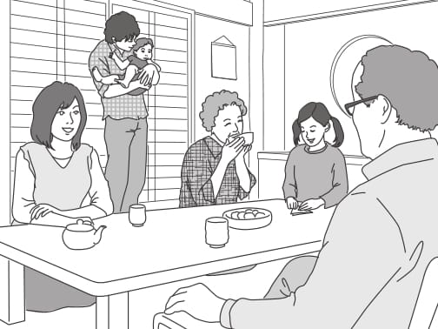
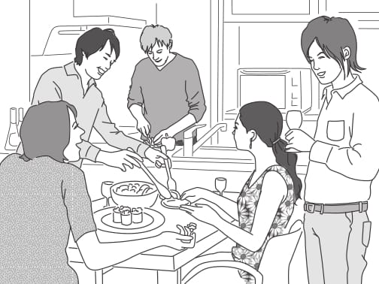
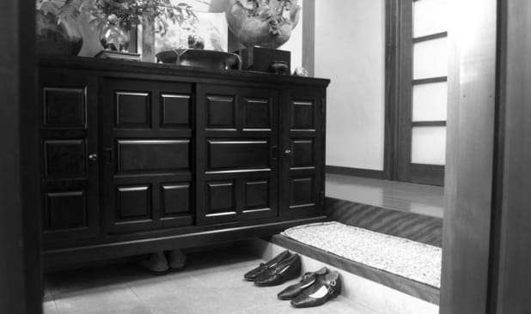
Bùi Thị Thanh Trúc

Slide 2



話してみよう
聞いてみよう
B12

Slide 3
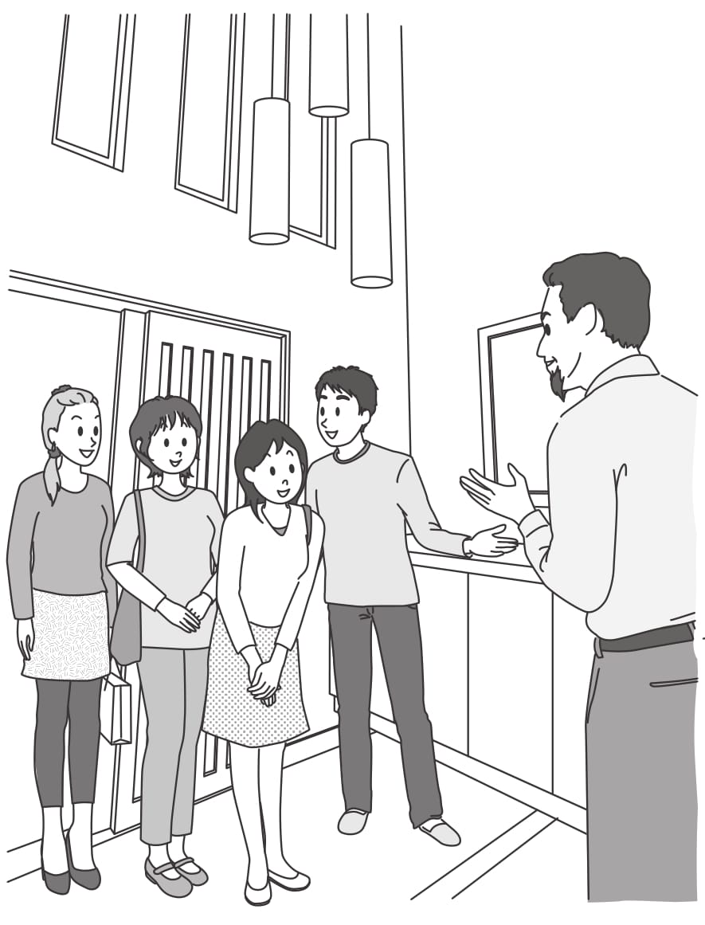
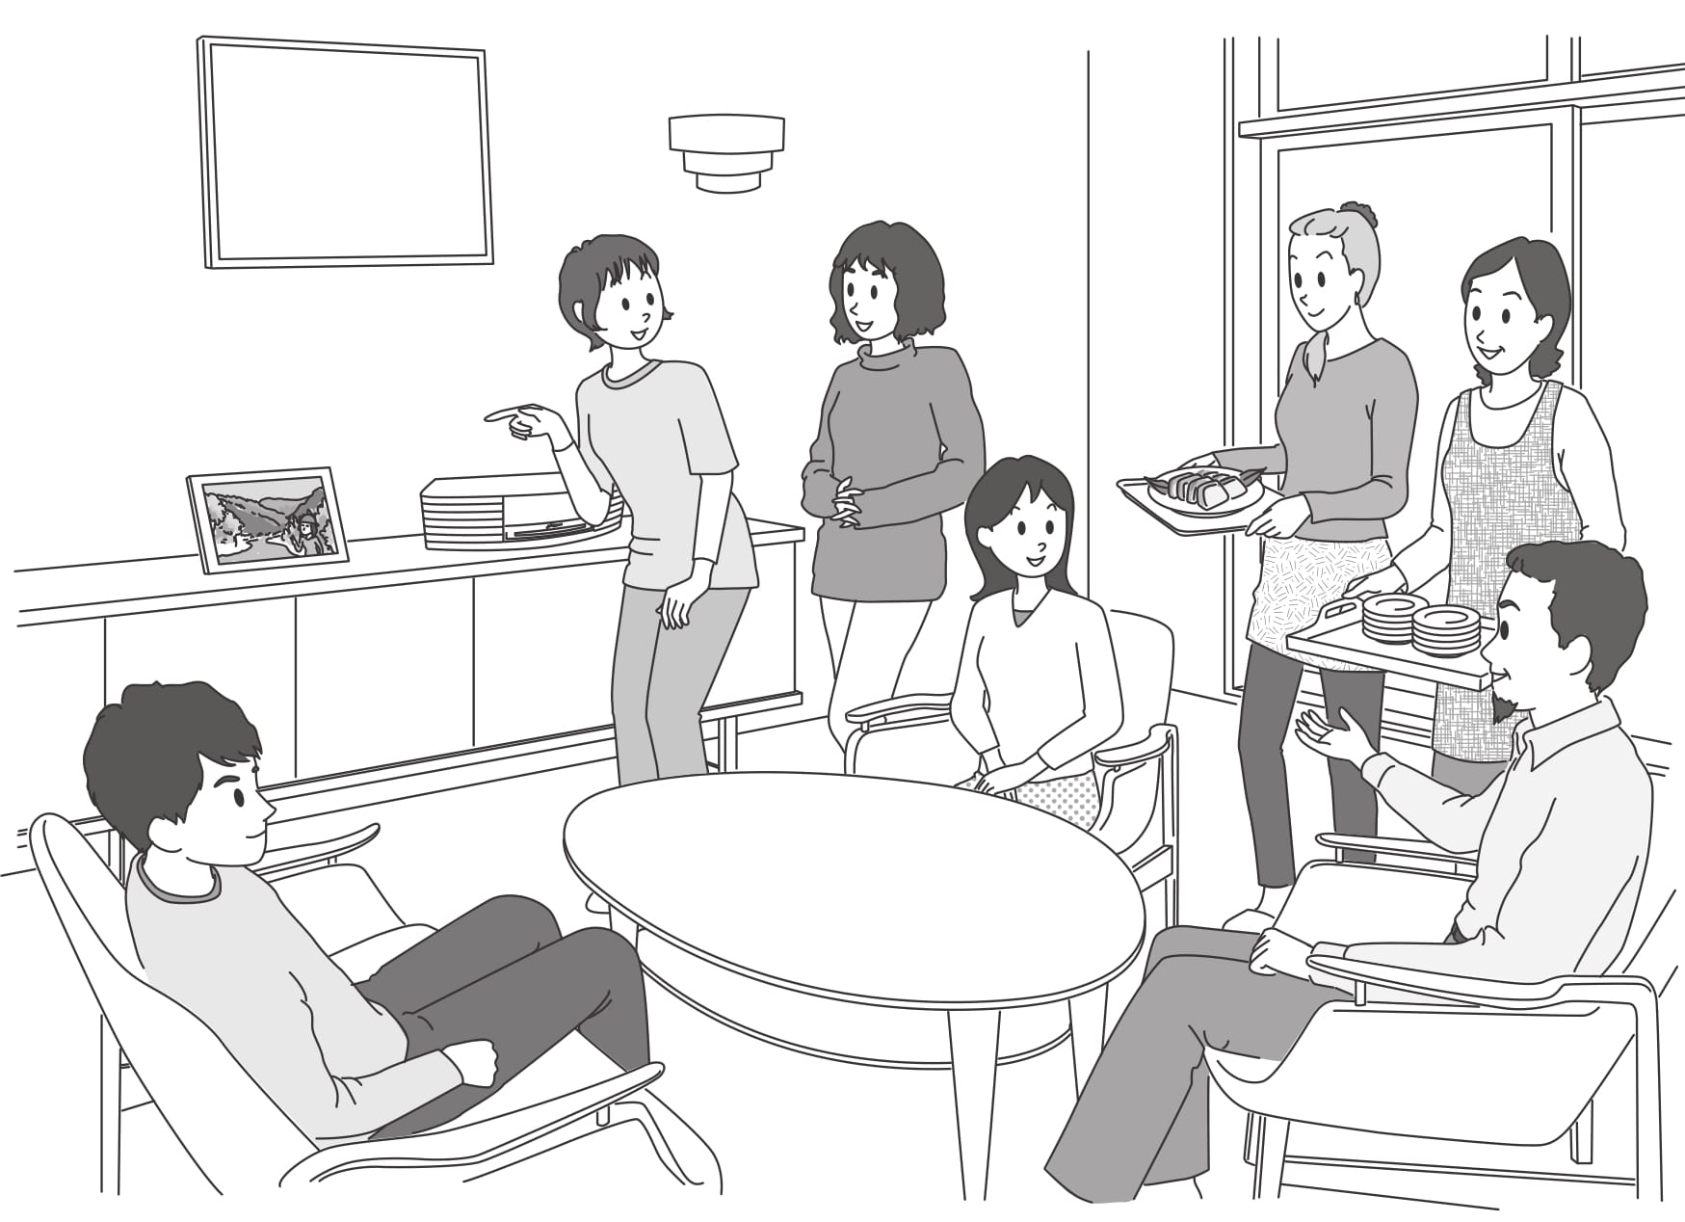
1 初めての訪問

Slide 4
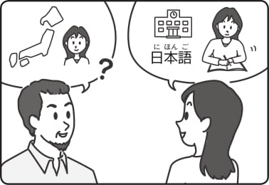
チャレンジ 1
A13

Slide 5
特別な尊敬語
LỊCH SỰ （丁寧） | TÔN KÍNH NGỮ （尊敬）
行きます（行く） | いらっしゃいます （いらっしゃる）
来ます（来る）
います（いる）
～ています（～ている） | ～ていらっしゃいます
食べます（食べる） | めしあがります （めしあがる）
飲みます（飲む）
言いま（言う） | おっしゃいます （おっしゃる）
します（する） | なさいます （なさる）
見ます（見る） | ご覧になります （ご覧になる）
知っています（知っている） | ご存じです
くれます（くれる） | くださいます （くださる）

Slide 6
特別な尊敬語
Hôm qua, Giám đốc đã nói gì vậy?
社長は きのう
何を おっしゃましたか。
言います
Nghe nói trưởng phòng không uống rượu.
飲みます
部長は お酒を
めしあがらないそうです。

Slide 7
特別な尊敬語
知っています
Vợ của trưởng ban có biết tác phẩm này không?
課長のおくさんは
この作品を ごぞんじですか。
Giám đốc đã xem bộ phim này chưa ạ?
社長は もう この映画を
ご覧になりましたか。
らん
見ます

Slide 8
言ってみよう (別冊)
例）先生はもうすぐ来ます ⇨ 先生はもうすぐいらっしゃいます。
① 社長は来週外国へ行きます ⇨
② 佐藤さんはいつも昼ご飯を食べません ⇨
③ 木村さんは毎朝ニュースを見ます ⇨

Slide 9
言ってみよう (別冊)
④ 先生は明日テストだと言いました ⇨
⑤ 田中さんは先週テニスをしたそうです ⇨
⑥ キム先生は明日来ないと思います ⇨

Slide 10
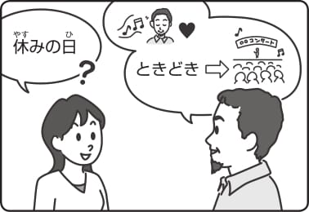
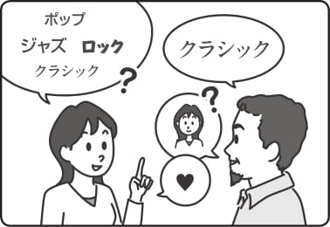
チャレンジ 2
A14

Slide 11
おVますになる
NAM hay NỮ đều dùng được nhưng NỮ hay dùng hơn
vì LỊCH SỰ HƠN, KÍNH TRỌNG HƠN và NHẸ NHÀNG HƠN
Không áp dụng với các
ĐỘNG TỪ NHÓM 3（来ます、～します）
và các ĐỘNG TỪ 1 ÂM TIẾT như:
ねます、います、見ます、出ます…

Slide 12
おVますになる
Giám đốc đã về rồi.
社長は お家へ お帰りになりました。
Thầy giáo đã đọc báo cáo.
先生はレポートをお読みになりました。

Slide 13
言ってみよう (別冊)
例）先生はもう帰りました ⇨ 先生はもうお帰りになりました。
① 社長はよく外国の小説を読みます ⇨
② 課長はたくさんお土産を買いました ⇨

Slide 14
言ってみよう (別冊)
③ 山田さんはあまりお酒を飲みません ⇨
④ 佐藤さんはあまり音楽を聞かないそうです ⇨
⑤ 誰がこの料理を作りましたか ⇨
⑥ どこでこの写真を撮りましたか ⇨

Slide 15
言ってみよう (別冊)
A：どんな音楽を聞きますか
B：ジャズ
⇨ A：どんな音楽をお聞きになりますか。
B：ジャズをよく聞きます。
① A：どんな本を読みますか
B：ミステリー

Slide 16
言ってみよう (別冊)
② A：いつも何時ごろ帰りますか
B：9時ごろ
③ A：この料理は誰が作りましたか
B：妻
④ A：この写真はどこで撮りましたか
B：長野

